Slide 1
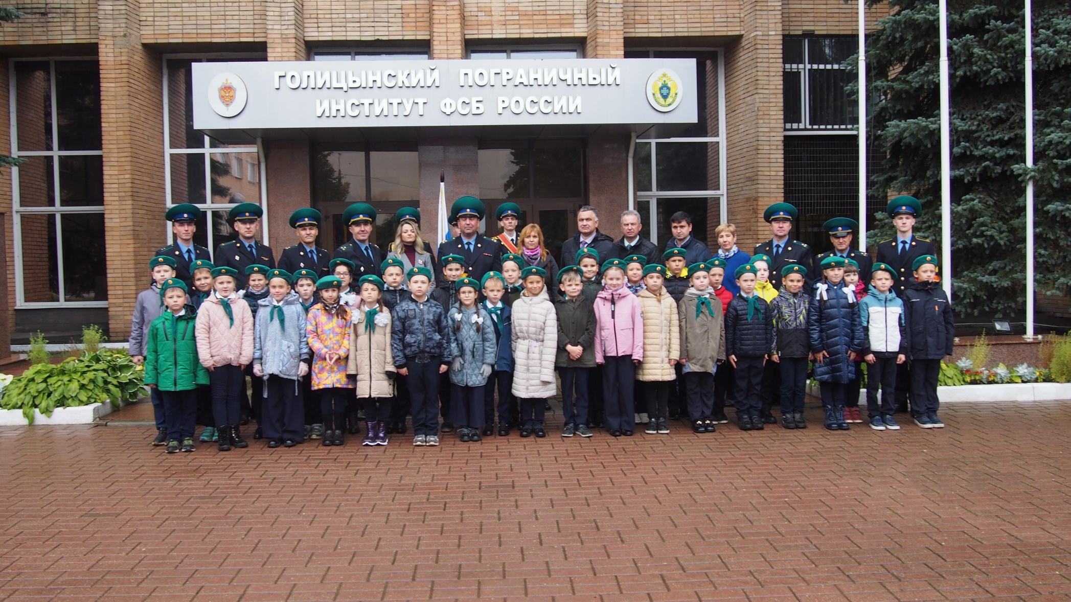
Посвящение в ЮДП

Slide 2
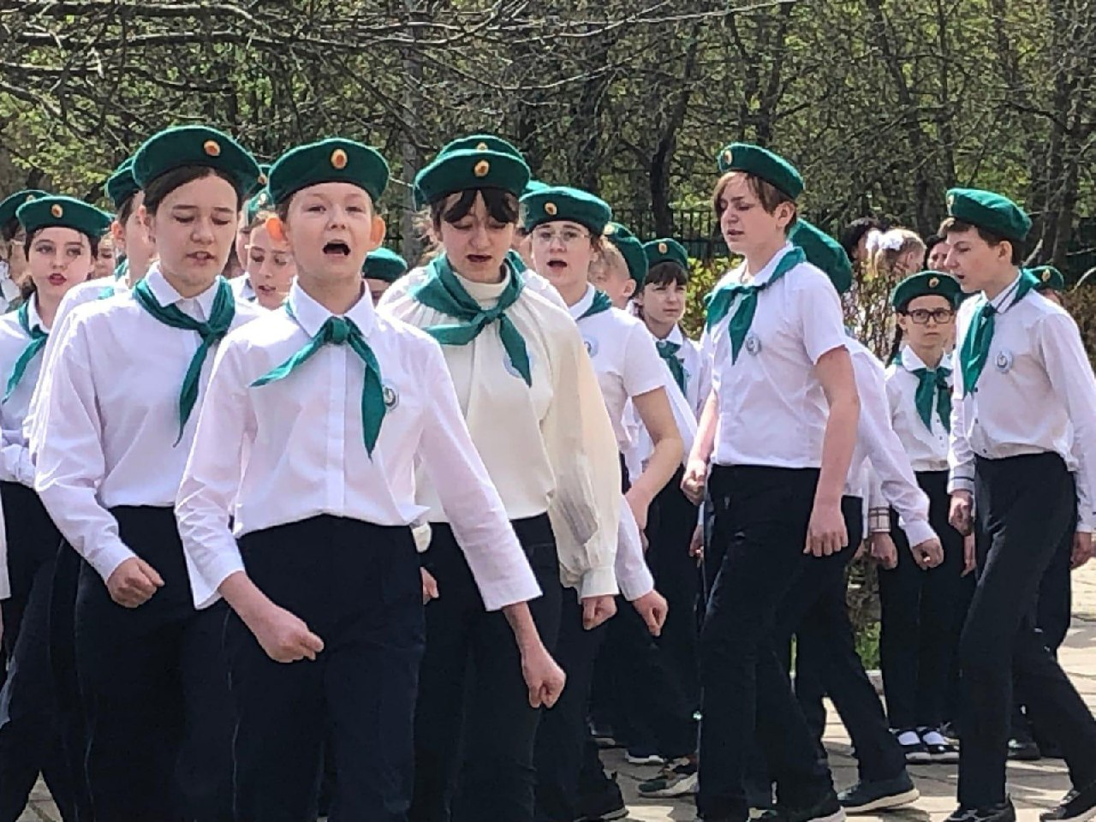
Смотр строя и песни

Slide 3
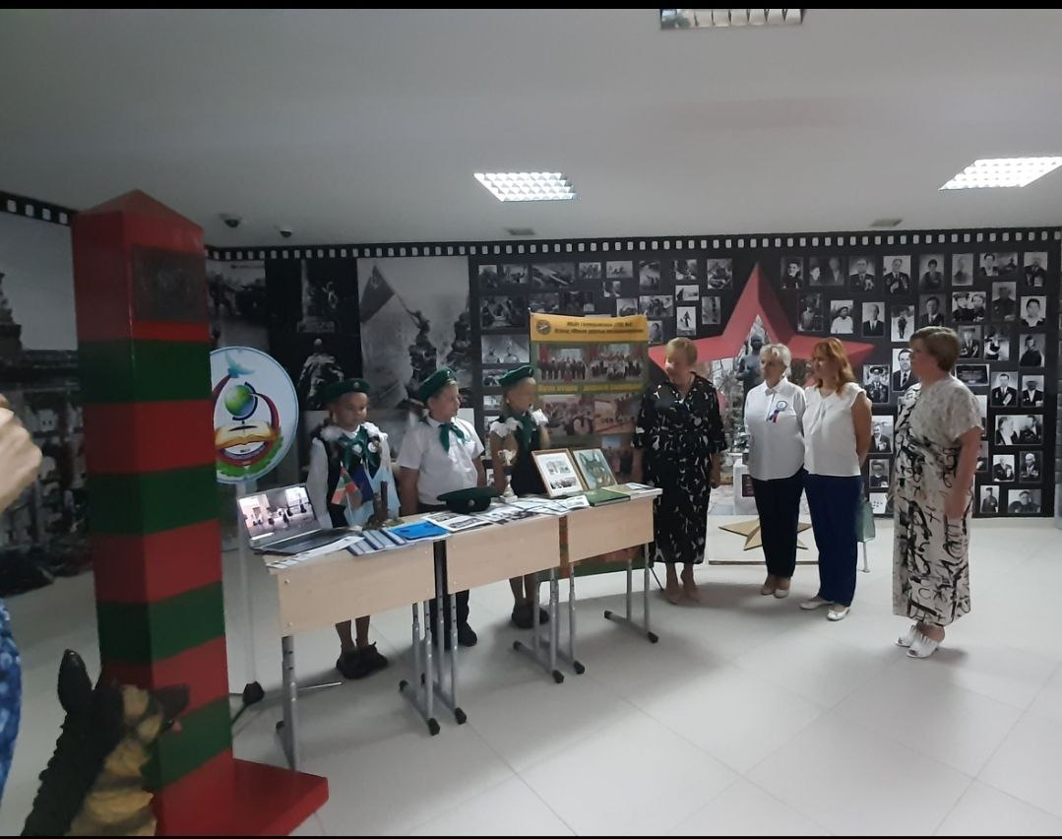
Юные друзья пограничников
Августовская педагогическая конференция «Образовательная среда, которую мы создаём: время новых решений».

Slide 4
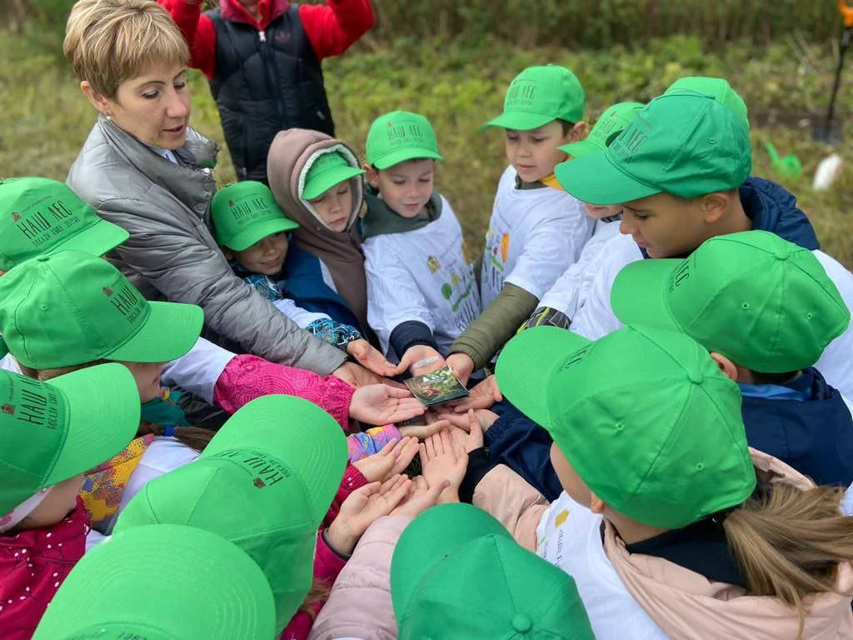
Юные друзья пограничников
Акция «Наш лес. Посади свое дерево»

Slide 5
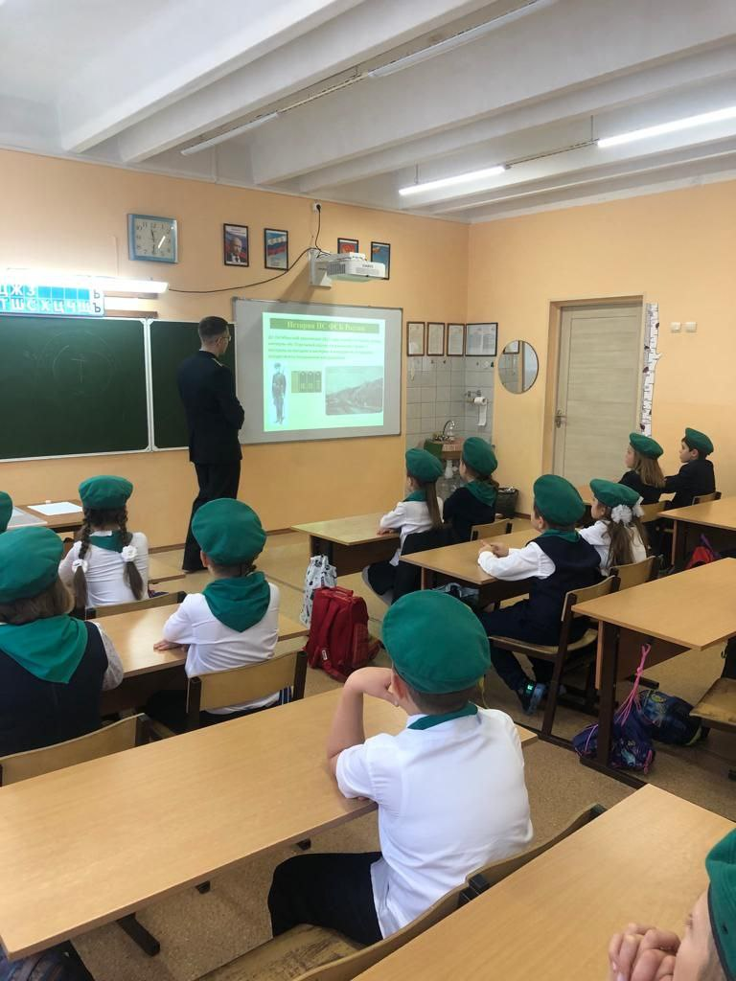
Юные друзья пограничников
Встреча с курсантами пограничного института ФСБ России.

Slide 6
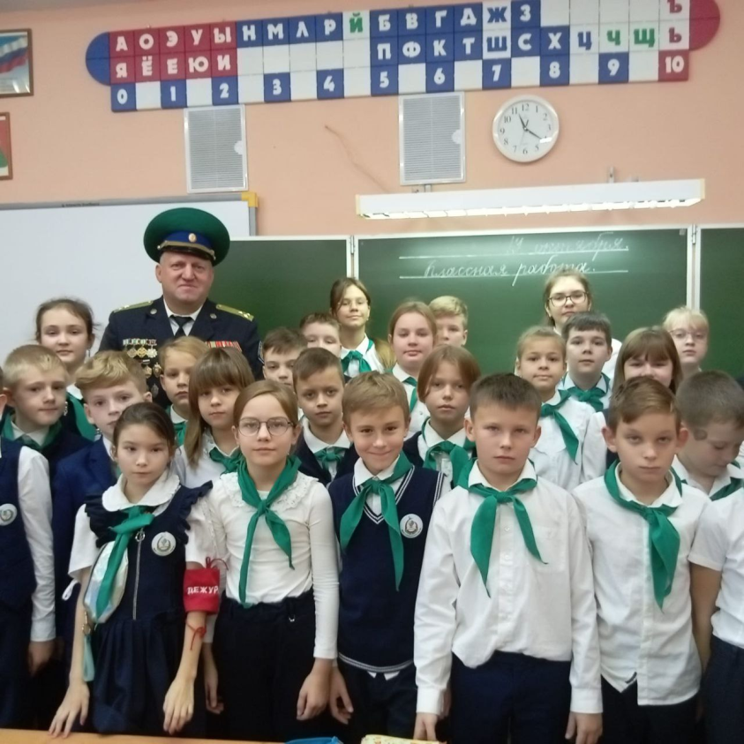
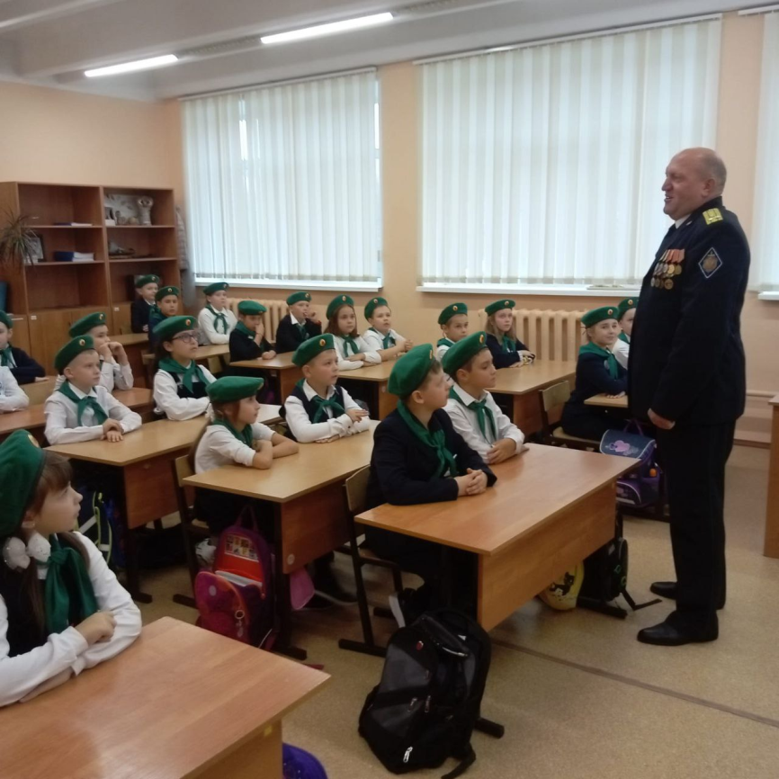
Юные друзья пограничников
Уроки с ветеранами пограничной службы

Slide 7
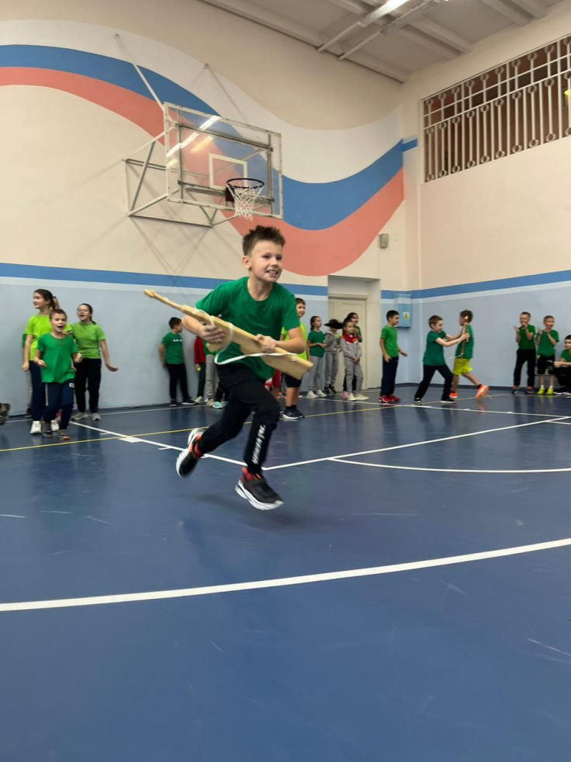
Юные друзья пограничников
Военнизированные эстафеты

Slide 8
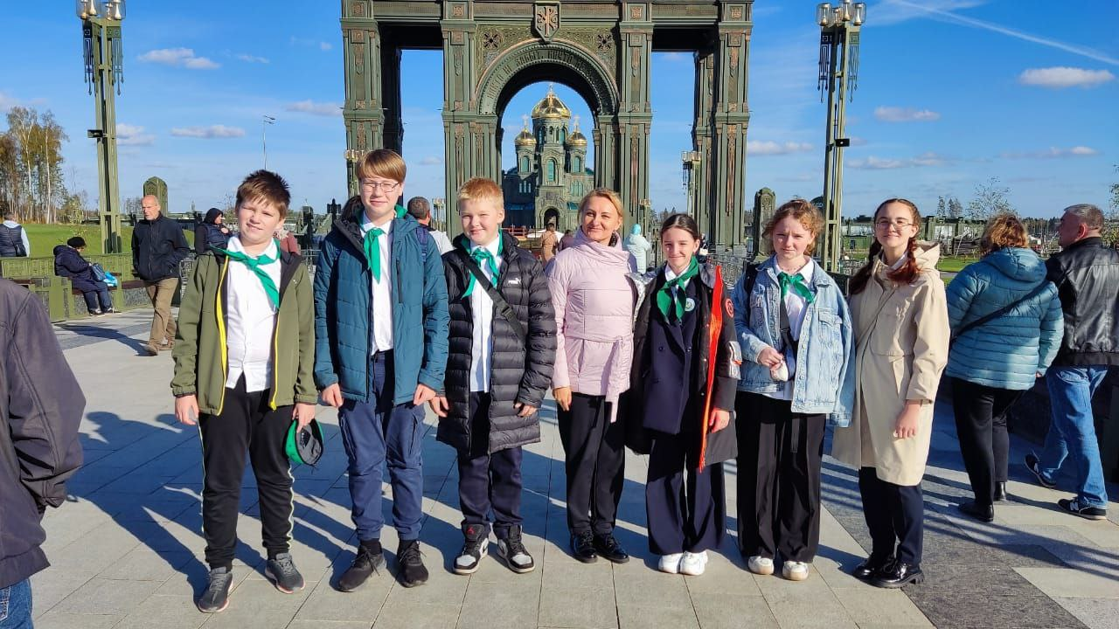
Юные друзья пограничников
Экскурсии

Slide 9
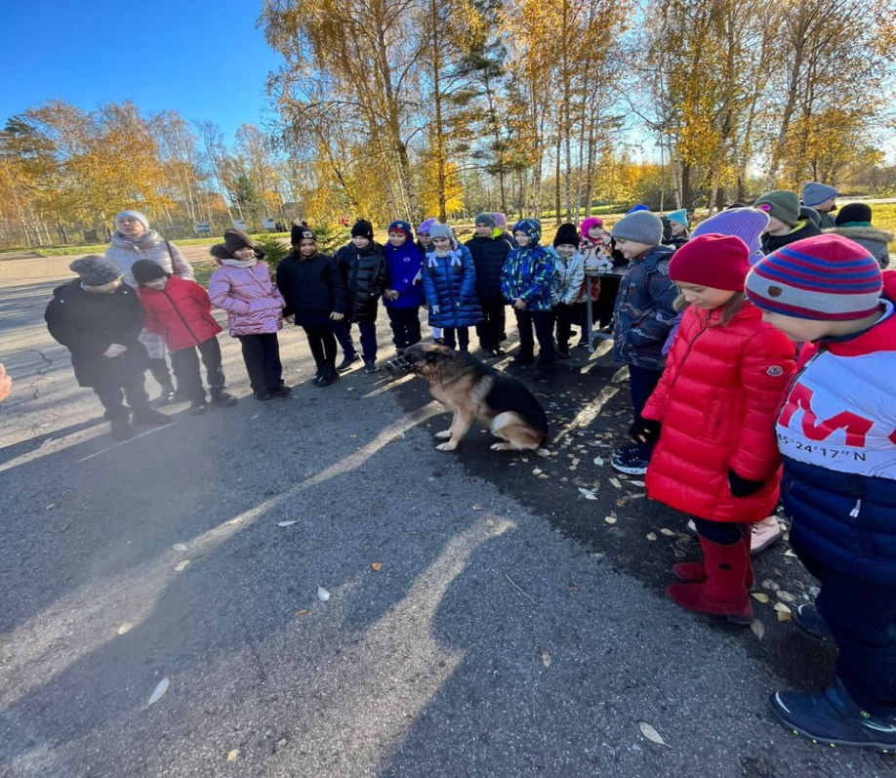
Юные друзья пограничников
экскурсии на пограничной заставе.

Slide 10
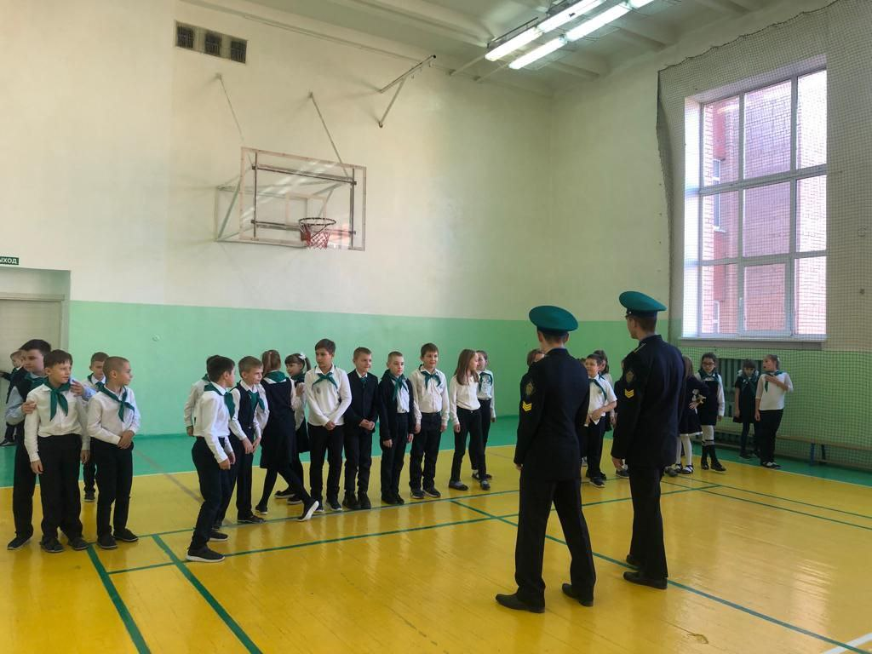
Юные друзья пограничников
Занятие с курсантами ГПИ
по строевой подготовке
в отрядах

